Slide 1
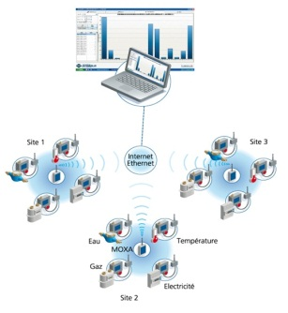
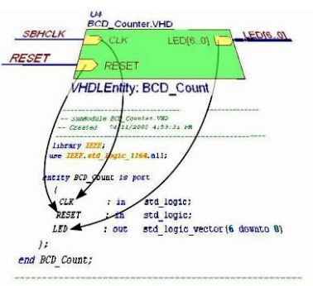
Lycée Bergson Paris
Le 31 mars 2014
Séminaire national
BTS SYSTÈMES NUMÉRIQUES
Informatique
et Réseaux
Électronique
et Communication

Slide 2
Eléments de constat
Séminaire national BTS SYSTÈMES NUMÉRIQUES
Un référentiel commun IR – EC
Pourquoi la création d’un BTS Systèmes Numériques ?
Ce changement dans l’offre de formation des BTS en informatique tient compte de l’évolution des nouvelles technologies, notamment du fort développement des objets interconnectés entre eux.
Prenez par exemple l’informatique embarquée dans nos voitures : ces objets sont le fruit du croisement entre l’informatique, l’électronique et l’électrotechnique.
C’est pourquoi le BTS Systèmes Numériques (SN) propose un enseignement conséquent en sciences physiques, notamment en électronique, discipline qui n’est pas enseignée en BTS SIO (Services Informatiques aux Organisations) et dans la plupart des DUT du domaine de l’informatique.
Avec cette rénovation, tous les secteurs de l’informatique sont ainsi représentés : l’informatique de gestion et de service à l’usager est couverte par le BTS SIO ; l’informatique scientifique, industrielle et embarquée (contraintes du temps réel et de la mobilité) sont le fait du nouveau BTS SN.

Slide 3
Séminaire national BTS SYSTÈMES NUMÉRIQUES
Enquête nationale
BTS SN et BTS IRIS
Enquête nationale BTS SN et BTS IRIS
RNR STI 2014

Slide 4
Eléments de constat
Séminaire national BTS SYSTÈMES NUMÉRIQUES
Enquête nationale BTS SN et BTS IRIS
Evolution en BTS industriels des effectifs par origine
Source : base de données CEREQ - http://mimosa.cereq.fr/reflet/
Regards sur les flux de l'enseignement technique et professionnel

Slide 5
Eléments de constat
Séminaire national BTS SYSTÈMES NUMÉRIQUES
Enquête nationale BTS SN et BTS IRIS
Origine des étudiants
BTS SE
BTS IRIS
Echantillon : 37 établissements sur 15 académies

Slide 6
Eléments de constat
Séminaire national BTS SYSTÈMES NUMÉRIQUES
Un référentiel commun IR – EC
Présentation du référentiel

Slide 7
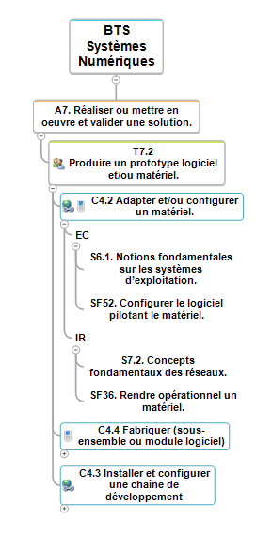
Eléments de constat
Séminaire national BTS SYSTÈMES NUMÉRIQUES
Un référentiel commun IR – EC
Référentiel
Référentiel des activités professionnelles
Référentiel de certification
Notes:
Idée : Montrer la part de l’autonomie et du travail d’équipe dans les tâches du technicien supérieur
Les activités pédagogiques proposées doivent donc en tenir compte
Démarche inductive
Démarche de projet

Slide 8
Eléments de constat
Séminaire national BTS SYSTÈMES NUMÉRIQUES
Un référentiel commun IR – EC
Activités d’un technicien supérieur autour d’un système ou d’un service
Notes:
Ces activités sont légitimes tant pour une solution logicielle que matérielles,
L’entrée par l’activité devient essentielle avec le nombre croissant d’élèves de Bac Pro
qui ont suivis une formation « compétences pro » et une expérience du milieu professionnel

Slide 9
Eléments de constat
Séminaire national BTS SYSTÈMES NUMÉRIQUES
Un référentiel commun IR – EC
Autonomie dans les activités
Nombre de tâches
Notes:
Graphe qui montre le degré d ’autonomie sur chaque activité

Slide 10
Eléments de constat
Séminaire national BTS SYSTÈMES NUMÉRIQUES
Un référentiel commun IR – EC
Compétences du technicien supérieur autour d’un système ou d’un service
Notes:
Ces macro compétences sont légitimes tant pour une solution logicielle que matérielles

Slide 11
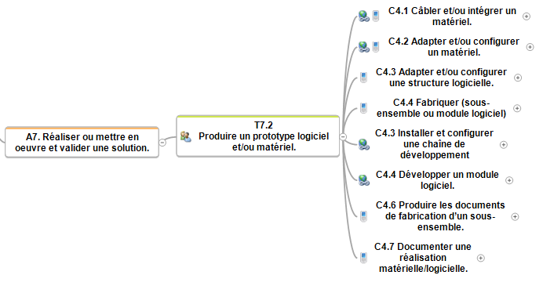
Eléments de constat
Séminaire national BTS SYSTÈMES NUMÉRIQUES
Un référentiel commun IR – EC
Spécialité IR
Spécialité EC
Des compétences spécifiques
Notes:
Idée : Rassurer en montrant que les spécificités de chaque spécialité ont été prises en compte

Slide 12
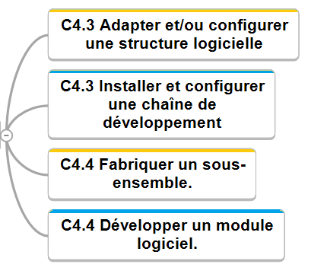
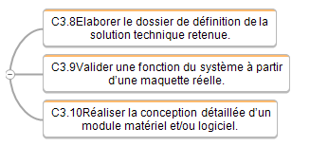
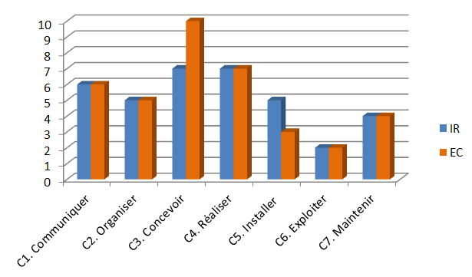
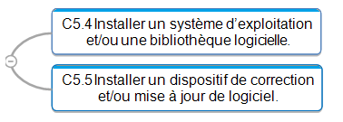
Eléments de constat
Séminaire national BTS SYSTÈMES NUMÉRIQUES
Un référentiel commun IR – EC
Compétences spécifiques

Slide 13
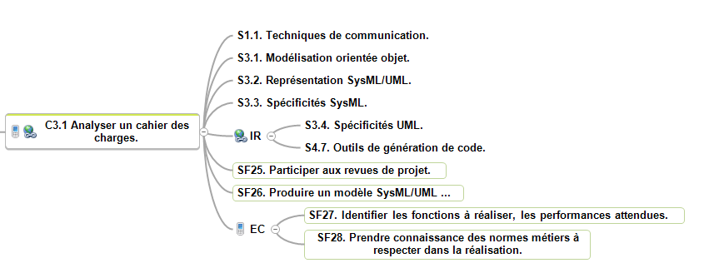
Eléments de constat
Séminaire national BTS SYSTÈMES NUMÉRIQUES
Un référentiel commun IR – EC
Compétences communes
Savoir et savoir-faire spécifiques
Notes:
Idée : Une adaptation aux métiers

Slide 14
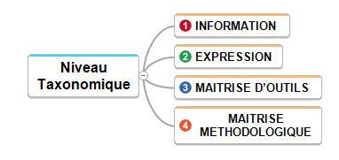
Eléments de constat
Séminaire national BTS SYSTÈMES NUMÉRIQUES
Un référentiel commun IR – EC
Savoirs : des niveaux taxonomiques adaptés
S4. Développement logiciel |  | IR | EC
S4.7. Langages de programmation | C++ | 3 | 1
 | Utilisation d’un langage objet (Java, C#, C++, etc.) | 3 | 2
 | SQL | 3 | 2
 | Web statique : HTML / XML | 3 | 3
 | Web dynamique : PHP, JavaScript | 2 | 2
 | Circuits programmables (graphique, descriptif, etc.) |  | 3
 | Langages graphiques par flux de données (simulation et instrumentation virtuelle) |  | 3
S5. Solutions constructives des systèmes d'information |  | IR | EC
S5.3. Structures matérielles des E/S | Détecteurs / capteurs industriels : position, vitesse, accélération, … Capteurs et périphériques multimédia : écrans, caméras, micros, hauts parleurs… | 3 | 4
 | Conditionnement et traitement du signal : Amplification, Filtrage analogique et numérique, compression | 2 | 4
 | Conversion de données : Échantillonnage, CAN/CNA, CODEC | 2 | 4
 | Adaptation de niveau et de puissance (BF et HF) | 1 | 3
 | Pré actionneurs industriels | 2 | 2
Notes:
Idée : Montrer qu’avec un référentiel commun, on peut exploiter les mêmes situations de formations, Elles seront un point d’entrée ou l’objectif à atteindre selon la spécialité

Slide 15
Eléments de constat
Séminaire national BTS SYSTÈMES NUMÉRIQUES
Un référentiel commun IR – EC
Modalités d’examens

Slide 16
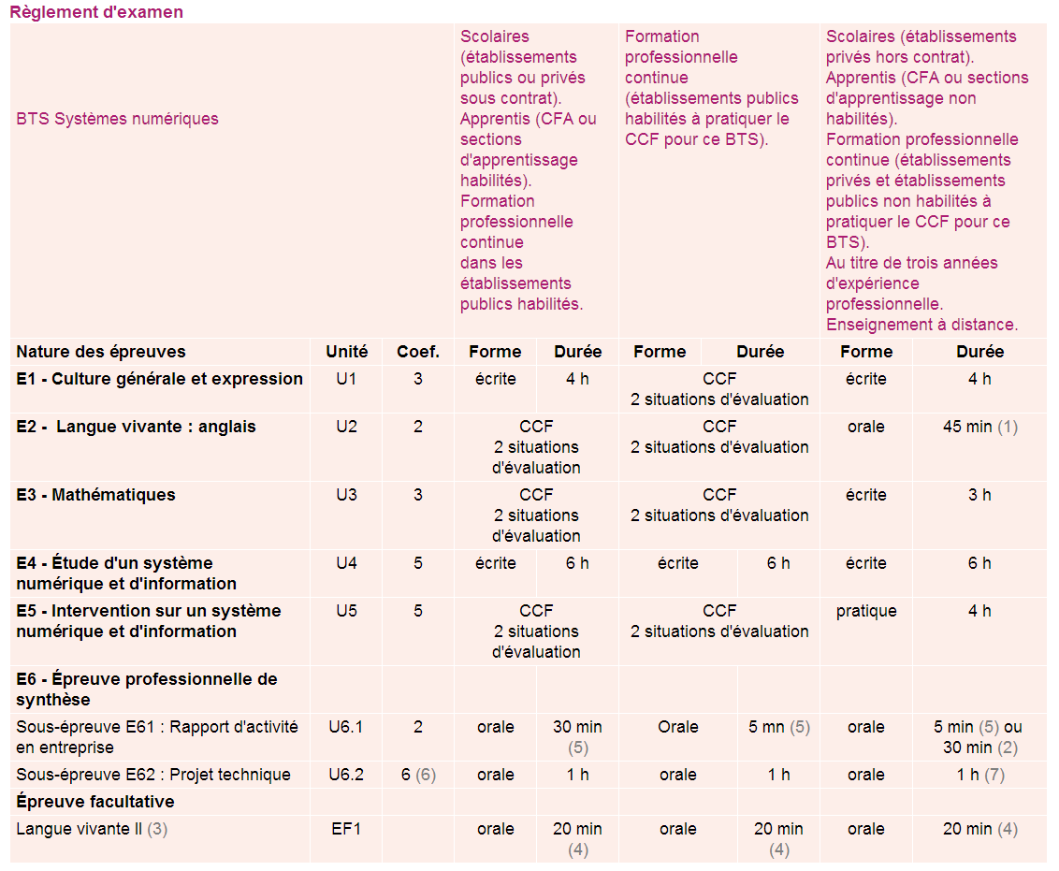
Eléments de constat
Séminaire national BTS SYSTÈMES NUMÉRIQUES
Un référentiel commun IR – EC

Slide 17
Eléments de constat
Séminaire national BTS SYSTÈMES NUMÉRIQUES
Un référentiel commun IR – EC
E4
Modalités
d’examens
Épreuve E4 : Étude d'un système numérique et d'information
Coefficient 5 - Unité U4 – Ecrit 6h
1ere partie | Spécialité | 4 heures | 60 pts
2nde partie | Sciences physiques | 2 heures | 40 pts
Pour les deux parties, il pourra être demandé aux candidats de commenter ou d'analyser des résultats de simulation ou d'expérimentation et/ou d'exploiter des données extraites de notices ou de documents scientifiques ou techniques.
Compétences évaluées dans chaque spécialité
Electronique et communications |  | Informatique et réseaux
C3.2 | Analyser et compléter un dossier de spécifications techniques | C3.2 | Analyser et compléter un dossier de spécifications techniques
C3.4 | Valider le choix d’une architecture matérielle/logicielle | C3.4 | Valider le choix d’une architecture matérielle/logicielle
C3.7 | Contribuer à la modélisation de tout ou partie d’un produit | C3.7 | Contribuer à la modélisation de tout ou partie d’un produit
C7.2 | Proposer des corrections ou des améliorations | C7.2 | Proposer des corrections ou des améliorations

Slide 18
Eléments de constat
Séminaire national BTS SYSTÈMES NUMÉRIQUES
Un référentiel commun IR – EC
E5
Modalités
d’examens
Épreuve E5 : Intervention sur système numérique et d'information Coefficient 5 - Unité U5
L’épreuve a pour objectif de valider l’acquisition des compétences terminales de l'enseignement de spécialité et les capacités exigibles en sciences physiques,
L’évaluation se déroule en contrôle en cours de formation (CCF).
Elle est organisée autour de deux situations d’évaluations :
Semestre 1
Semestre 2
Semestre 3
Semestre 4
Installer
Exploiter et maintenir
Première situation
12 heures par candidat
3 à 4 séances
Évaluation par le professeur de spécialité.
Seconde situation
4 heures par candidat
Évaluation par le professeur de spécialité et le professeur de SPC

Slide 19
Eléments de constat
Séminaire national BTS SYSTÈMES NUMÉRIQUES
Un référentiel commun IR – EC
E5
Modalités
d’examens
Épreuve E5 : Intervention sur système numérique et d'information Coefficient 5 - Unité U5
Première situation d’évaluation
Objectif
Evaluer la capacité de l’étudiant à réaliser une installation
Evaluation de l’ensemble des compétences du domaine C5, Installer
Modalités
Situation d’intervention pour réaliser l’installation d’un système ou d’un service
L’étudiant occupera deux rôles, celui de chef d'équipe et celui de technicien
Organisation
Les étudiants agissent par équipes de 3 à 4
Les étudiants organisent l’intervention et mettent en œuvre les différentes structures matérielles et logicielles

Slide 20
Eléments de constat
Séminaire national BTS SYSTÈMES NUMÉRIQUES
Un référentiel commun IR – EC
E5
Modalités
d’examens
Épreuve E5 : Intervention sur système numérique et d'information Coefficient 5 - Unité U5
Première situation d’évaluation
Électronique et communications |  | Informatique et réseaux
Compétences évaluées lors de la première situation d'évaluation
C5.1 | Préparer la solution et le plan d’action | C5.1 | Préparer la solution et le plan d’action
C5.2 | Mettre en œuvre une solution matérielle/logicielle en situation | C5.2 | Mettre en œuvre une solution matérielle/logicielle en situation
C5.3 | Effectuer la recette d’un produit avec le client | C5.3 | Effectuer la recette d’un produit avec le client
 |  | C5.4 | Installer un système d’exploitation et/ou une bibliothèque logicielle
 |  | C5.5 | Installer un dispositif de correction et/ou mise à jour de logiciel
Supports utilisés pour l’épreuve
télécommunications, téléphonie et réseaux téléphoniques ;
informatique, réseaux et infrastructures ;
multimédia, son et image, radio et télédiffusion ;
mobilité et systèmes embarqués ;
électronique et informatique médicale ;
mesure, instrumentation et microsystèmes ;
automatique et robotique.

Slide 21
Eléments de constat
Séminaire national BTS SYSTÈMES NUMÉRIQUES
Un référentiel commun IR – EC
E5
Modalités
d’examens
Épreuve E5 : Intervention sur système numérique et d'information Coefficient 5 - Unité U5
Seconde situation d’évaluation
Objectif
Evaluer la capacité de l’étudiant à exploiter et maintenir une installation
Evaluation de l’ensemble des compétences des domaines C6 et C7, Exploiter et Maintenir
Modalités
Situation de surveillance et de dépannage d’une installation
Proposer un scénario de dépannage et le mettre en œuvre
Organisation
Les étudiants agissent individuellement
Sujets originaux issus d’études plus ou moins abordées durant la formation

Slide 22
Eléments de constat
Séminaire national BTS SYSTÈMES NUMÉRIQUES
Un référentiel commun IR – EC
E5
Modalités
d’examens
Épreuve E5 : Intervention sur système numérique et d'information Coefficient 5 - Unité U5
Seconde situation d’évaluation
Électronique et communications |  | Informatique et réseaux
Compétences évaluées lors de la seconde situation d'évaluation
C6.1 | Superviser le fonctionnement d’un produit matériel/logiciel | C6.1 | Superviser le fonctionnement d’un produit matériel/logiciel
C6.2 | Analyser les comptes rendus d’exploitation | C6.2 | Analyser les comptes rendus d’exploitation
C7.1 | Diagnostiquer les causes d’un dysfonctionnement | C7.1 | Diagnostiquer les causes d’un dysfonctionnement
C7.2 | Proposer des corrections ou des améliorations | C7.2 | Proposer des corrections ou des améliorations
C7.3 | Dépanner une installation matérielle/logicielle | C7.3 | Dépanner une installation matérielle/logicielle
C7.4 | Assurer la traçabilité | C7.4 | Assurer la traçabilité
Supports utilisés pour l’épreuve
télécommunications, téléphonie et réseaux téléphoniques ;
informatique, réseaux et infrastructures ;
multimédia, son et image, radio et télédiffusion ;
mobilité et systèmes embarqués.

Slide 23
Eléments de constat
Séminaire national BTS SYSTÈMES NUMÉRIQUES
Un référentiel commun IR – EC
E6
Modalités
d’examens
Épreuve E6 : Épreuve professionnelle de synthèse
Coefficient 8 - Unités U6.1 et U6.2
Unité U6.1 : Sous-épreuve soutenance de stage en entreprise
Durée : 6 semaines en milieu professionnel
Période : fin de la première année
Évaluations pour la voie scolaire : Soutenance de 30 minutes.
Le jury est constitué à minima de deux professeurs, un enseignant d’anglais et un enseignant d’économie et gestion.
L’épreuve a pour objectif de valider l’acquisition des compétences terminales
Électronique et Communications |  | Informatique et Réseaux
C1.1 | Rechercher et structurer des informations techniques | C1.1 | Rechercher et structurer des informations techniques
C1.2 | Présenter des informations à des interlocuteurs identifiés | C1.2 | Présenter des informations à des interlocuteurs identifiés
C1.3 | Assister des utilisateurs | C1.3 | Assister des utilisateurs
C1.4 | S’entretenir d’une problématique professionnelle | C1.4 | S’entretenir d’une problématique professionnelle
C1.5 | Analyser l’expression d’un besoin client | C1.5 | Analyser l’expression d’un besoin client
C1.6 | Collecter des données commerciales | C1.6 | Collecter des données commerciales

Slide 24
Eléments de constat
Séminaire national BTS SYSTÈMES NUMÉRIQUES
Un référentiel commun IR – EC
E6
Modalités
d’examens
Épreuve E6 : Épreuve professionnelle de synthèse
Coefficient 8 - Unités U6.1 et U6.2
Unité U6.2 : Sous-épreuve Projet technique
Durée : 170 (IR) & 150(EC) heures de STI + 30 heures de SPC pour les deux options
Période : début du mois de février
Objectifs :
Résoudre un problème technique
démarche de projet : environnement collaboratif, travail d'équipe ;
contexte spécifié : contraintes et moyens d’entreprise, contraintes réglementaires et normatives, démarche qualité, environnement.
Mobiliser et acquérir des connaissances scientifiques, programmatiques et techniques, notamment méthodologiques.
Compléter la formation des étudiants en les confrontant à des contraintes qui dépassent le cadre purement scolaire, à travers les relations privilégiées qui doivent être construites avec un donneur d’ordre extérieur à l’établissement.

Slide 25
Eléments de constat
Séminaire national BTS SYSTÈMES NUMÉRIQUES
Un référentiel commun IR – EC
E6
Modalités
d’examens
Épreuve E6 : Épreuve professionnelle de synthèse
Coefficient 8 - Unités U6.1 et U6.2
Unité U6.2 : Sous-épreuve Projet technique
Électronique et Communications |  | Informatique et Réseaux
C2.1 | Maintenir les informations | C2.1 | Maintenir les informations
C2.2 | Formaliser l’expression d’un besoin | C2.2 | Formaliser l’expression d’un besoin
C2.3 | Organiser et/ou respecter la planification d'un projet | C2.3 | Organiser et/ou respecter la planification d'un projet
C2.4 | Assumer le rôle total ou partiel de chef de projet | C2.4 | Assumer le rôle total ou partiel de chef de projet
C2.5 | Travailler en équipe | C2.5 | Travailler en équipe
C3.1 | Analyser un cahier des charges | C3.1 | Analyser un cahier des charges
C3.3 | Définir l’architecture globale d’un prototype ou d’un système | C3.3 | Définir l’architecture globale d’un prototype ou d’un système
C3.5 | Contribuer à la définition des éléments de recette au regard des contraintes du cahier des charges | C3.5 | Contribuer à la définition des éléments de recette au regard des contraintes du cahier des charges
C3.6 | Recenser les solutions existantes répondant au cahier des charges | C3.6 | Recenser les solutions existantes répondant au cahier des charges
C3.8 | Elaborer le dossier de définition de la solution technique retenue
C3.9 | Valider une fonction du système à partir d’une maquette réelle
C3.10 | Réaliser la conception détaillée d’un module matériel et/ou logiciel
C4.1 | Câbler et/ou intégrer un matériel | C4.1 | Câbler et/ou intégrer un matériel
C4.2 | Adapter et/ou configurer un matériel | C4.2 | Adapter et/ou configurer un matériel
C4.3 | Adapter et/ou configurer une structure logicielle | C4.3 | Installer et configurer une chaîne de développement
C4.4 | Fabriquer un sous ensemble | C4.4 | Développer un module logiciel
C4.5 | Tester et valider un module logiciel et matériel | C4.5 | Tester et valider un module logiciel
C4.6 | Produire les documents de fabrication d’un sous ensemble | C4.6 | Intégrer un module logiciel
C4.7 | Documenter une réalisation matérielle/logicielle | C4.7 | Documenter une réalisation matérielle/logicielle

Slide 26
Eléments de constat
Séminaire national BTS SYSTÈMES NUMÉRIQUES
Un référentiel commun IR – EC
E6
Modalités
d’examens
Épreuve E6 : Épreuve professionnelle de synthèse
Coefficient 8 - Unités U6.1 et U6.2
Unité U6.2 : Sous-épreuve Projet technique
Présentation : 20 mn
Mise en œuvre : 20 mn
Questions : 20 mn
Soutenance : 1 heure
Jury :
2 spécialistes OU un spécialiste et un industriel
un professeur de SPC
En cas de désistement de l’industriel, le jury sera réduit à 2 professeurs,
Revue de projet N°1
Note 1
Revue de projet N°2
Note 2
Soutenance
Coeff 3
Coeff 3
Moyenne
Moyenne
Note / 60
Notation :
Note / 120
Note jury
Note / 60

